Slide 1
N. V. - xx.xx.xxxx - Risikoprofil und Behandlungsplan
Grunderkrankung |  |  |  | Mikrobiologische Diagnostik¹⁾
PA-Diagnose |  |  |  | Aa |  | Pm |  |  |  | En
BOP |  |  |  | Pg |  | Fn |  |  |  | Ec
PI |  |  |  | Pi |  | Cr |  |  |  | Cs
ST > 4mm²⁾ |  |  |  | Tf
Furkationen²⁾ |  |  |  | Td |  |  |  |  |  | Candida
Allgemeinfaktoren und Entzündungsmediatoren
Rauchen |  | Diabetes |  | Stress |  |  |  | Genetik³⁾
Alkohol |  | Osteoporose |  | Lebenspartner |  |  |  | PST
Medikamente |  | HIV |  | Familie |  |  |  | CRP
Ernährung |  |  |  | Kariesrisiko |  |  |  | Enzymtests
1) Mikrobiologie: Zahn: - negativ, (+) Nachweisgrenze , + positiv, ++ stark positiv, +++ sehr stark positiv 2) Lokalisation der Sondierungstiefen und Furkationsgrade: rot = BOP pos 3) Genetisch bedingte Syndrome
Funktion / Dysfunktion
Behandlungsplan
Recallgruppe
DF-Index
DF-Gruppe
Diagnose
Xxx
Xxx
Xxx
Xxx
?
M. Haas
Graz

Slide 2
H. P. - 15.10.2009 - Risikoprofil und Behandlungsplan
Grunderkrankung | - |  |  | Mikrobiologische Diagnostik¹⁾
PA-Diagnose | - |  |  | Aa |  | Pm |  |  |  | En
BOP | 00% |  |  | Pg |  | Fn |  |  |  | Ec
PI | 03% |  |  | Pi |  | Cr |  |  |  | Cs
ST > 4mm²⁾ | - |  |  | Tf
Furkationen²⁾ | - |  |  | Td |  |  |  |  |  | Candida
Allgemeinfaktoren und Entzündungsmediatoren
Rauchen | - | Diabetes | - | Stress |  |  | - | Genetik³⁾ |  | -
Alkohol | - | Osteoporose | - | Lebenspartner |  |  |  | PST |  | NEGATIV
Medikamente | - | HIV | - | Familie |  |  | - | CRP
Ernährung | - |  |  | Kariesrisiko |  |  | +/- | Enzymtests |  | MMP8: NEGATIV
1) Mikrobiologie: Zahn: - negativ, (+) Nachweisgrenze , + positiv, ++ stark positiv, +++ sehr stark positiv 2) Lokalisation der Sondierungstiefen und Furkationsgrade: rot = BOP pos 3) Genetisch bedingte Syndrome
Funktion / Dysfunktion
Behandlungsplan
Recallgruppe
DF-Index | 21
DF-Gruppe | 1
Diagnose | Okkl.ind.DF
Funktionelle Therapie
KFO / Okklusion
Erhaltungstherapie
0
M. Haas
Graz

Slide 3
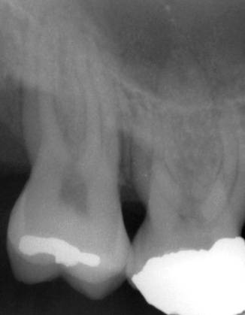
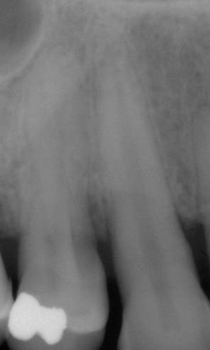
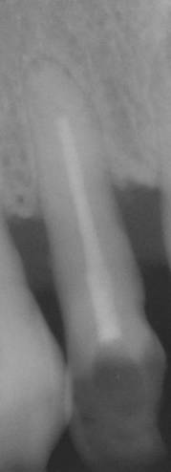
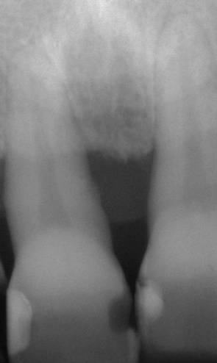
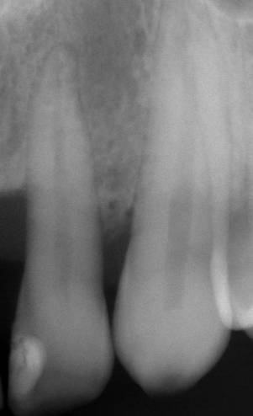
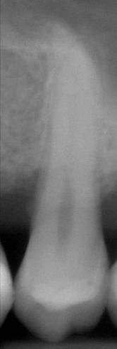
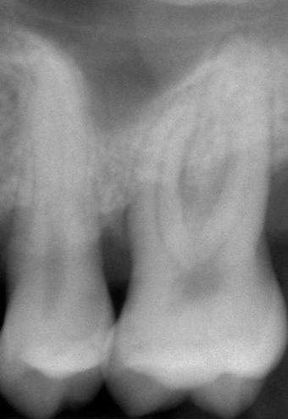
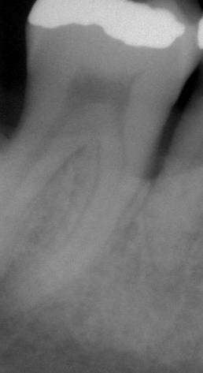
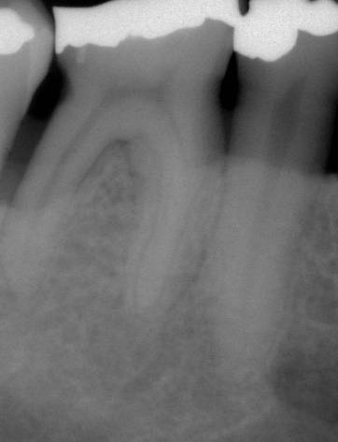
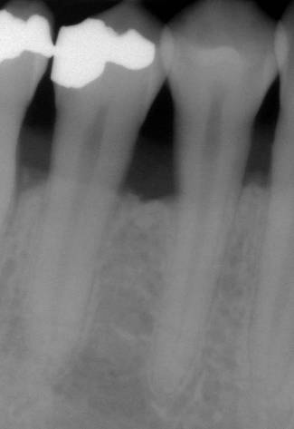
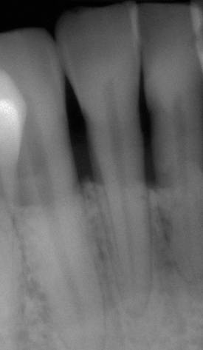
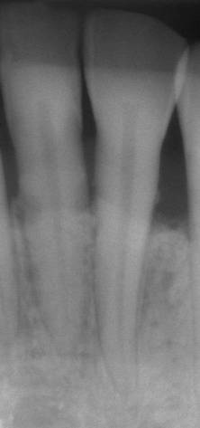
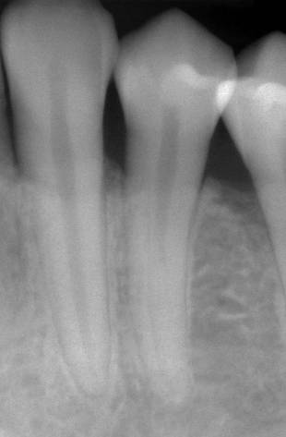
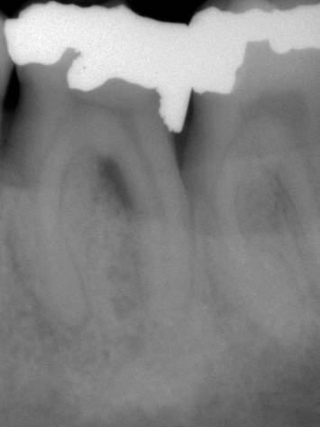
N. V. - xx.xx.xxxx - Risikoprofil und Behandlungsplan
18 | 17 | 16 | 15 | 14 | 13 | 12 | 11 | 21 | 22 | 23 | 24 | 25 | 26 | 27 | 28
 | +/- | +/- | + | + | + | + | + | + | + | + | + | + | -
Musterbeispiel
 | +/- | +/- | + | + | + | + | + | + | + | + | + | + | +/- | +/-
48 | 47 | 46 | 45 | 44 | 43 | 42 | 41 | 31 | 32 | 33 | 34 | 35 | 36 | 37 | 38
M. Haas
Graz

